Slide 1
BACK-END
Steal-my-meal
Ann-Sophie De Ganck
Bart Van den Bergh
Davy Parys

Slide 2
LOGIN
Facebook authenticatie
Facebook code
Get accesstoken
Inspect accesstoken
Get userdata
Update userdata

Slide 3
LOGIN
Facebook code
Log-in dialoog
Redirect url
Code opvangen
let code = this.route.snapshot.queryParamMap.get('code');
Code doorsturen naar Back-end
Via facebookservice

Slide 4
LOGIN
getToken($code)
Krijgt de facebook-code binnen
Zet deze om naar een accesstoken
Wordt nagekeken in inspectToken()

Slide 5
LOGIN
getUserData($data,$token)
Krijgt data binnen met o.a. een user_id
Haalt user data van facebook
Stuurt deze door naar updateUserData()

Slide 6
LOGIN
updateUserData($result)
Krijgt userdata binnen
Verwerkt deze data
Stuurt deze naar de databank
Stuurt de userID naar de front-end

Slide 7
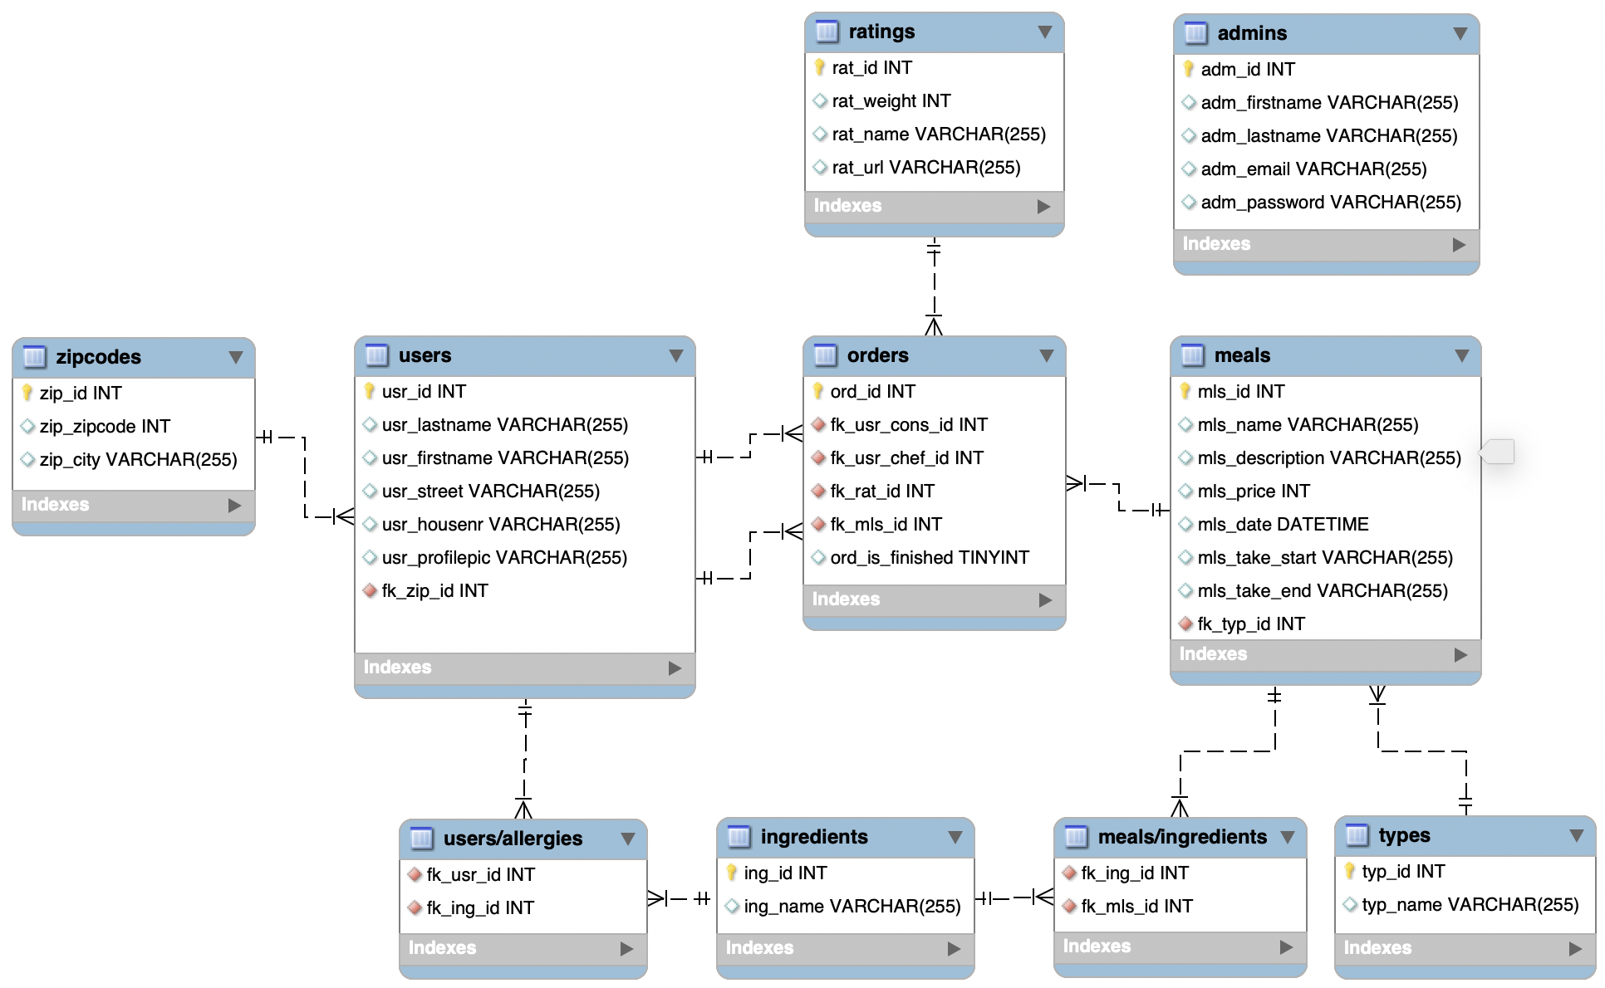
ERD

Slide 8
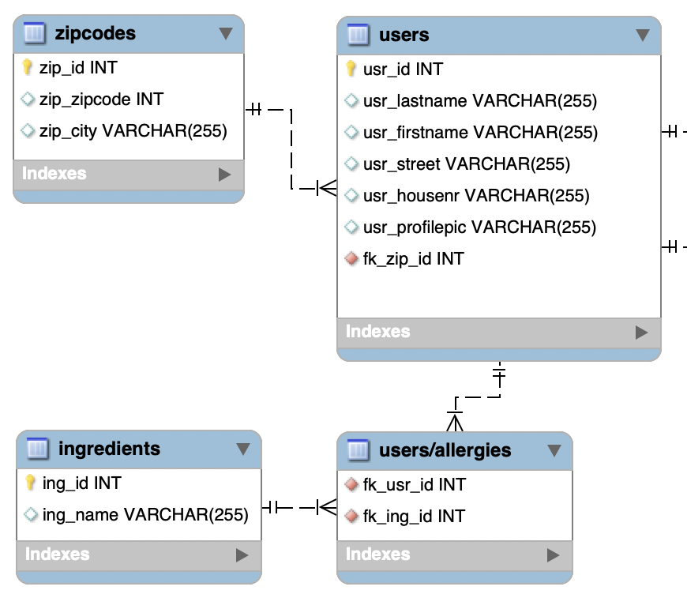
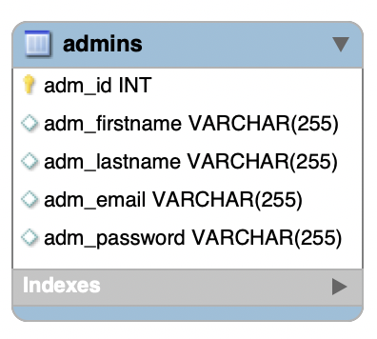
ERD

Slide 9
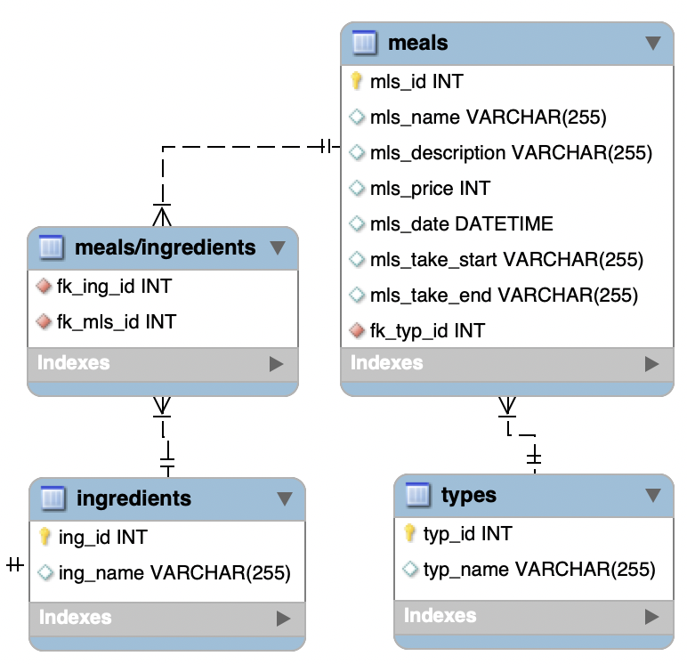
ERD

Slide 10
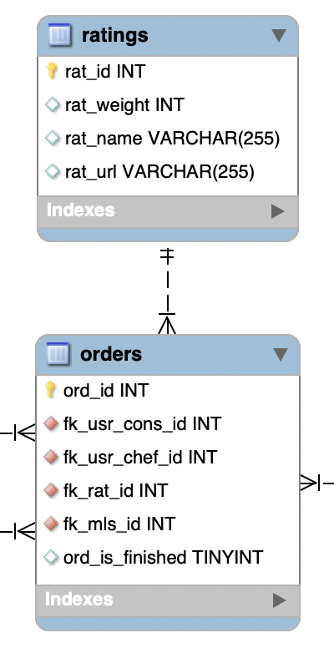
ERD

Slide 11
API
REST API
Meerdere clients kunnen dezelfde REST API gebruiken om data te verkrijgen (mobiele applicatie & dashboard)
Elk request bevat alle informatie om het request te begrijpen

Slide 12
API
BOOTSTRAP
Configuratie DB
Import controllers

Slide 13
API
INDEX
Connectie met DB ahv PDO object
Behandelt alle GET, POST, PUT, DELETE requests

Slide 14
API
SERVICES

Slide 15
API
SERVICES

Slide 16
API
SERVICES

Slide 17
API
CONTROLLERS
UserController
ChefController
MealController
OrderController
DashboardController
FbController

Slide 18
API
INDEX
Connectie met DB ahv PDO object
Behandelt alle GET, POST, PUT, DELETE requests

Slide 19
API
INDEX

Slide 20
API
SERVICES
UserController

Slide 21
API

Slide 22
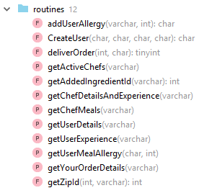
SQL
SQL functies in Databank

Slide 23
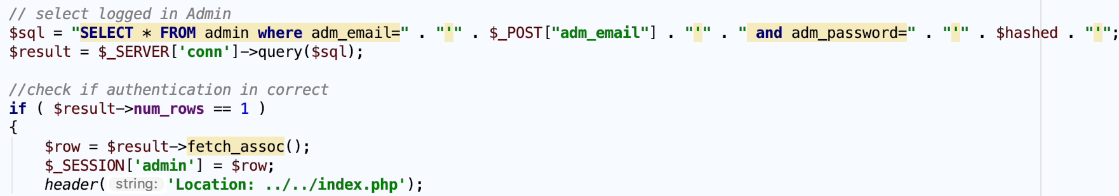
ADMIN
LOGIN
Login controle
DB connective
Admin authenticatie
Log uit

Slide 24
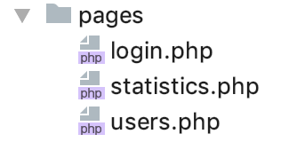
ADMIN
STRUCTUUR
HTML Model
AddModal()
Generate
Pages

Slide 25
ADMIN
AJAX
CRUD Admin
Get Users
Get Statistics
BuildTable

Slide 26
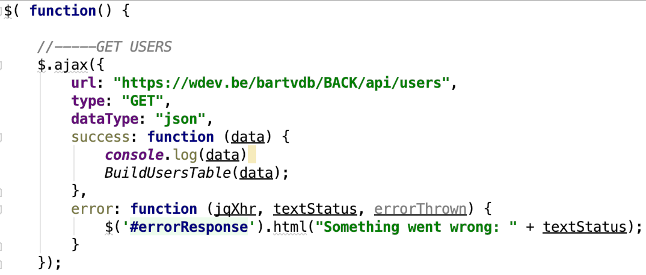
ADMIN
AJAX

Slide 27
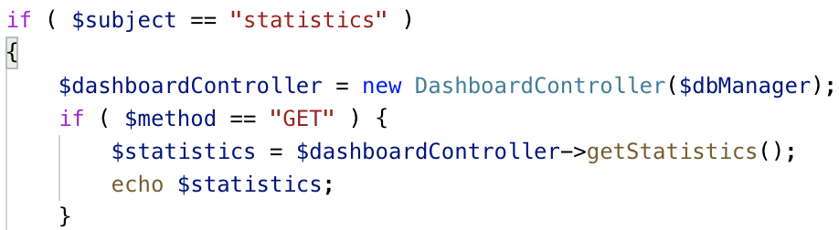
ADMIN
DASHBOARD CONTROLLER
CRUD Functions
Statistics
API

Slide 28
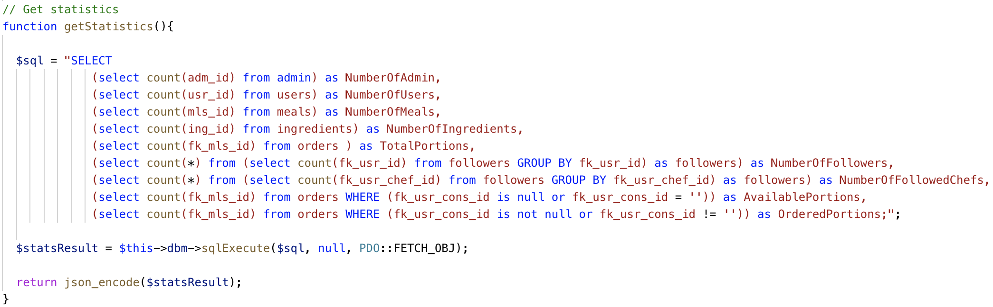
ADMIN
DASHBOARD CONTROLLER

